Slide 1
Acotamientos
Definición de Ο, Ω y ϴ

Slide 2
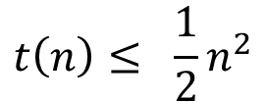
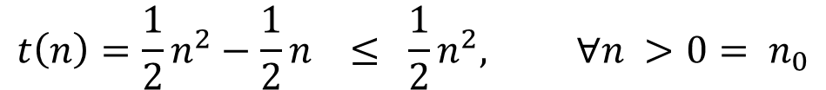


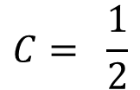

Ο(F(n))
Ejemplo:
Dado que:
$$t\left(n\right)=\frac{1}{2}n^{2}−\frac{1}{2}n ≤ \frac{1}{2}n^{2}, ∀n >0= n_{0}$$
$$t\left(n\right)≤ \frac{1}{2}n^{2}$$
$$C= \frac{1}{2}$$
con:
$$n_{0}=0$$
$$F\left(n\right)= n^{2}$$
Se observa que:
Se concluye que:
$t\left(n\right) es de Ο(n^{2}$)

Slide 3
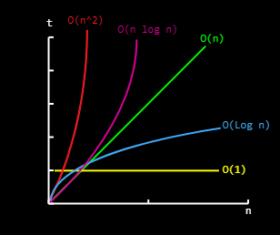
Ο(F(n))
Tomado de: http://cooervo.github.io/Algorithms-DataStructures-BigONotation/images/graphs/comparison.svg

Slide 4

Álgebra de Ο(F(n))
Entonces:
t₁(n) + t₂(n) ≤ C₁F(n) + C₂G(n)
C₁F(n) + C₂G(n) ≤ C₃(F(n) + G(n))
C₃(F(n) + G(n)) ≤ 2C₃max{F(n),G(n)}
siendo C=2C₃
t₁(n)+ t₂(n) ≤ Cmax{F(n),G(n)}
luego
t₁(n)+ t₂(n) es O(max{ F(n),G(n)})
si t1 es O(F(n)) y t2 es O(G(n)), entonces:
t₁(n)+t₂(n) es de O( max{F(n) , G(n)} )
t₁(n)*t₂(n) es de O(F(n)*G(n))
Demostración de a):
existen n₀₁ y C₁, n₀₂ y C₂ tales que:
t₁(n) ≤ C₁F(n) ∀n≥n₀₁,
_____t₂(n) ≤ C₂G(n) ∀n≥n₀₂,__
Ent: t₁(n) + t₂(n) ≤ C₁F(n)+ C₂G(n)
Si C₃=max{C₁,C₂}, y n₀₃= max{n₀₁, n₀₂}
Ejercicio
Probar que
$$Ο(\log_{a}{n}\text{)}\text{=}Ο(\log_{b}{n}\text{)}$$

Slide 5



Regla del Límite:
Si:
$$\lim_{n→∞}{\frac{f(n)}{g(n)}=∞}$$
Entonces f(n) ∉ O(g(n)) pero g(n) ∈ O(f(n))
$$\lim_{n→∞}{\frac{f(n)}{g(n)}=0}$$
Entonces f(n) ∈ O(g(n)) pero g(n) ∉ O(f(n))
Si:
Si:
$$\lim_{n→∞}{\frac{f(n)}{g(n)}=L∈ℝ^{+}}$$
Entonces f(n) ∈ O(g(n)) y g(n) ∈ O(f(n))
Ejercicios: Sea f(n)= Ln(n) y g(n)=
F(N) = 3N²+2N+4 G(N)= N²

Slide 6

Ω(F(n))
Propiedad:
si $F\left(n\right)∈Ω(G\left(n\right))⇒G\left(n\right)∈Ο(F\left(n\right))$
ϴ(F(n))
Se puede expresar como: θ(F(n))= O(F(n)) ∧ Ω(F(n))

Slide 7
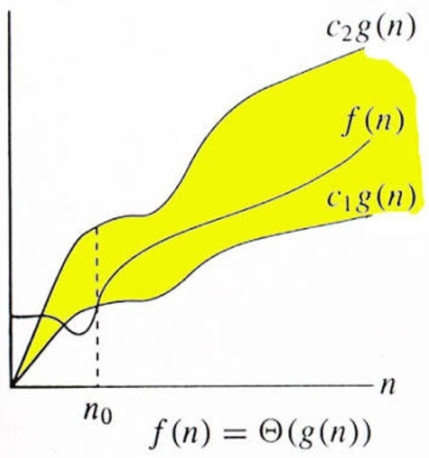
ϴ(F(n))

Slide 8



Regla del Límite:
Si:
$$\lim_{n→∞}{\frac{f(n)}{g(n)}=∞}$$
Entonces f(n) ∈ Ω(g(n)) pero f(n) ∉ ϴ(g(n))
$$\lim_{n→∞}{\frac{f(n)}{g(n)}=0}$$
Entonces f(n) ∈ O(g(n)) pero g(n) ∉ ϴ(f(n))
Si:
Si:
$$\lim_{n→∞}{\frac{f(n)}{g(n)}=L∈ℝ^{+}}$$
Entonces f(n) ∈ ϴ(g(n))

Slide 9
Ejercicios
Cuáles afirmaciones son verdaderas o falsas? Demuéstrelo
n² es O(n³)
n² es Ω (n³)
2^{n} es θ(2^{n+1})
n! es θ((n+1)!)
Demuestre que:
Si 2^{t(n)} es O(2^{n}) ⇏ t(n) es O(n)
Demostrar que O(F(n)) es
Reflexiva
Transitiva
Demostrar que θ(F(n)) es
Reflexiva
Simétrica
Transitiva

Slide 10
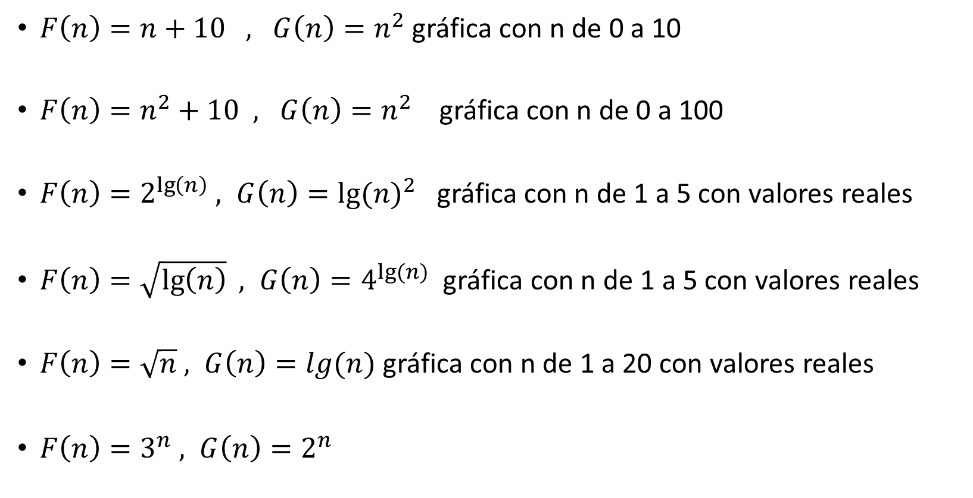
Ejercicios de análisis incluyendo gráficas
$F\left(n\right)=n+10 , G\left(n\right)=n^{2}$ gráfica con n de 0 a 10
$F\left(n\right)=n^{2}+10 , G\left(n\right)=n^{2}$ gráfica con n de 0 a 100
$F\left(n\right)=2^{\lg\left(n\right)} , G\left(n\right)={lg⁡(n)}^{2}$ gráfica con n de 1 a 5 con valores reales
$F\left(n\right)=\sqrt{\lg\left(n\right)} , G\left(n\right)=4^{lg⁡(n)}$ gráfica con n de 1 a 5 con valores reales
$F\left(n\right)=\sqrt{n} , G\left(n\right)=lg(n)$ gráfica con n de 1 a 20 con valores reales
$F\left(n\right)=3^{n} , G\left(n\right)=2^{n}$

Slide 11

Más ejercicios
F(n)= ln(ln(n)) G(n)= $\sqrt{n}$
F(n) = ln(n) + 1/n g(n)= n³
Demuestre usando la definición:
2^{n} es O(2^{n+1})
Demuestre que Ω(f(n)) es transitiva

